Slide 1

ФОНЕМАТИКА
Звуки С, Ш, Л, Р

Slide 2

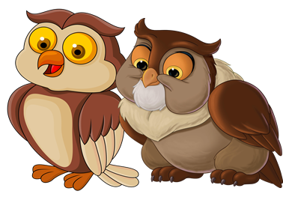





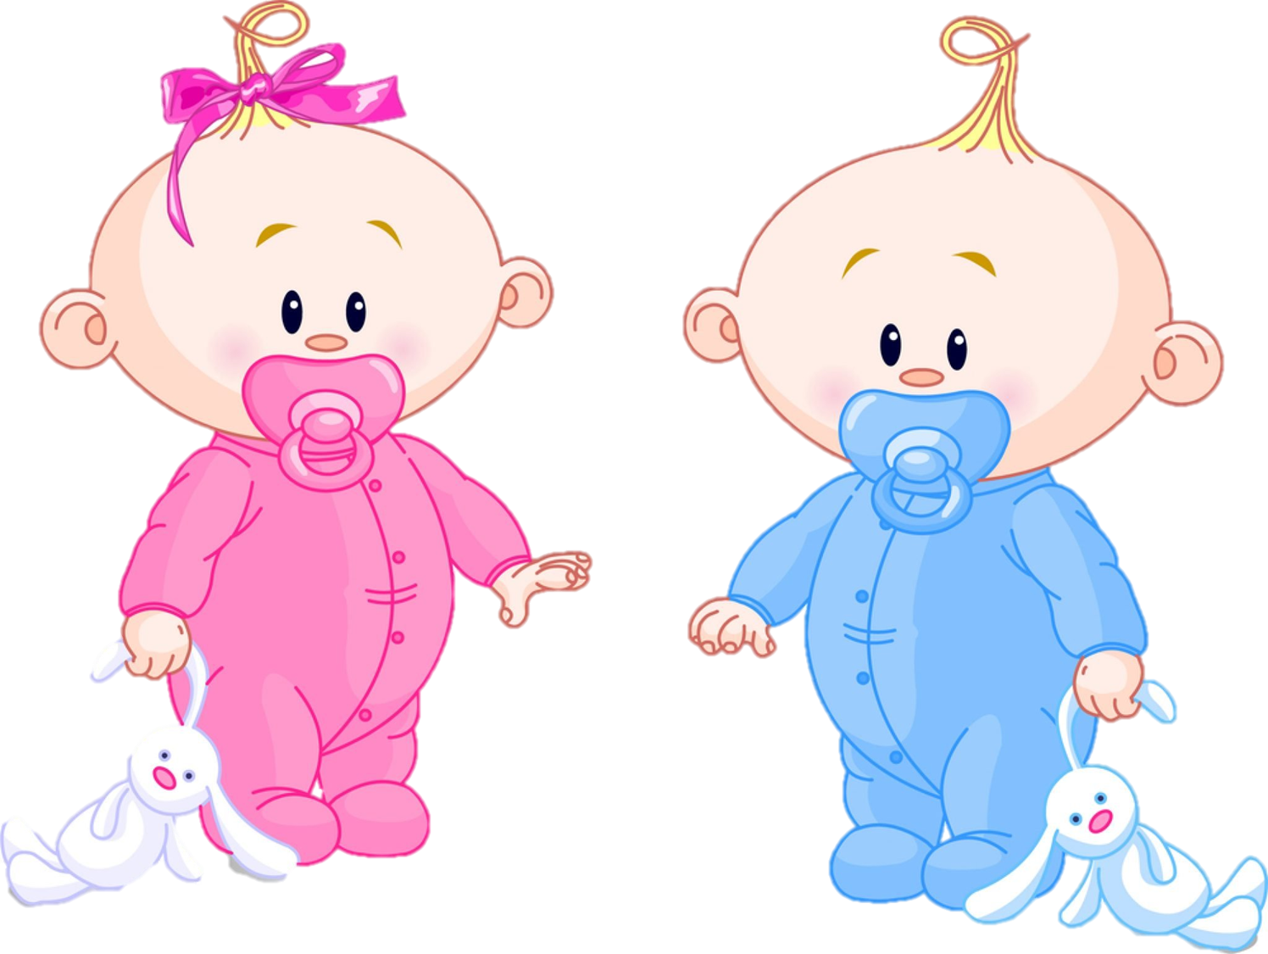

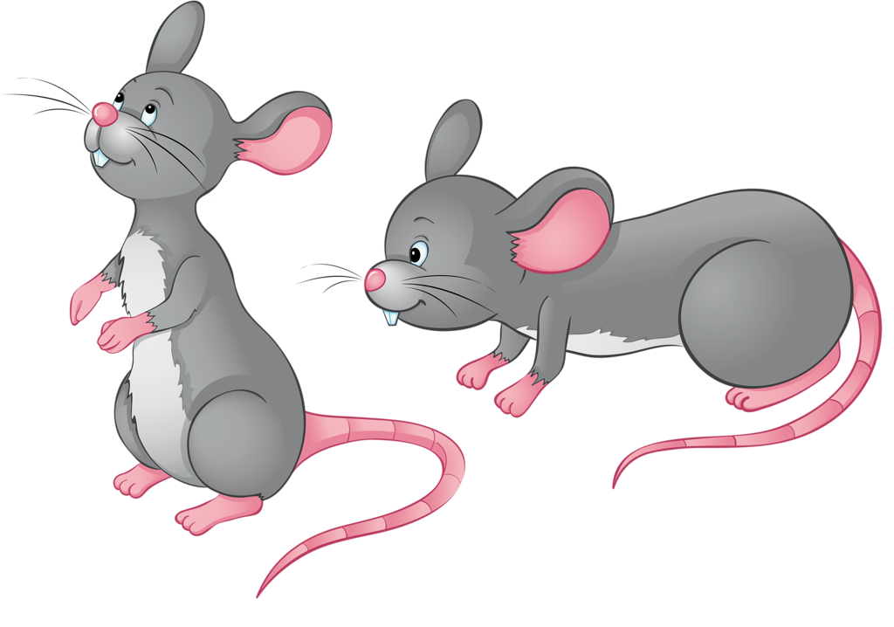
В названии каких подсвеченных предметов есть звук С?
клик на предмет

Slide 3


В названии каких подсвеченных предметов есть звук Ш?
клик на предмет

Slide 4

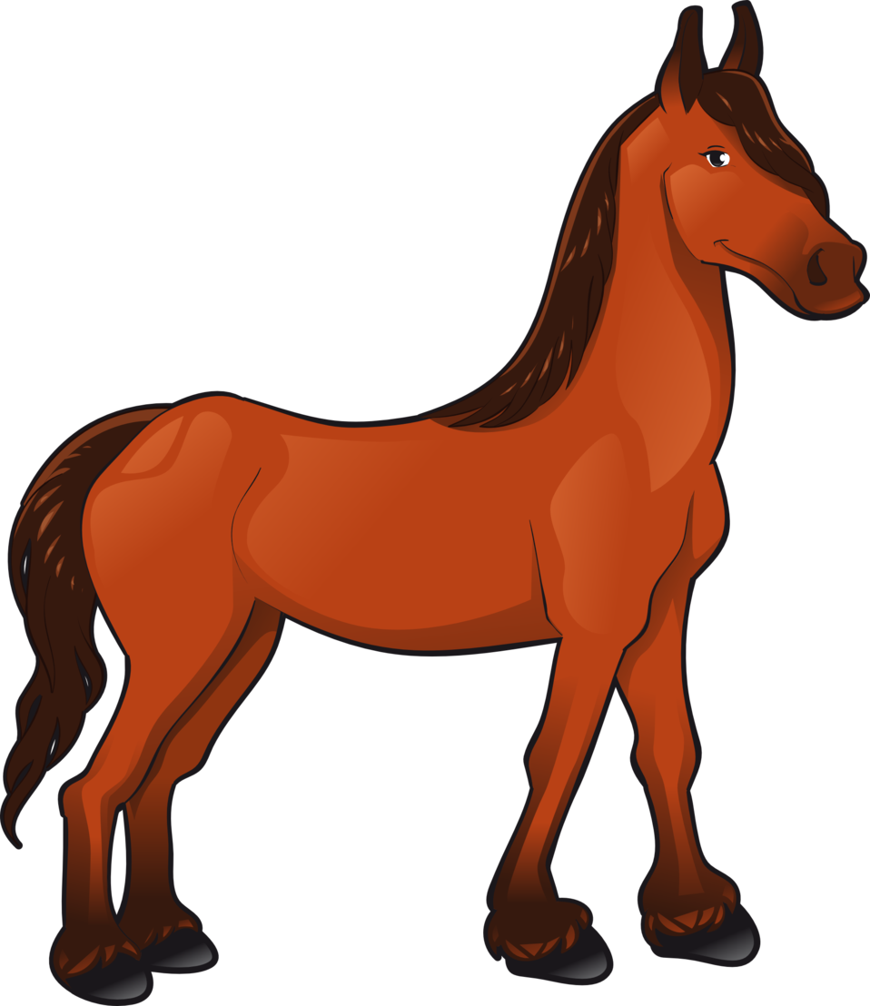


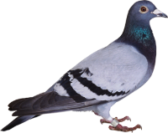





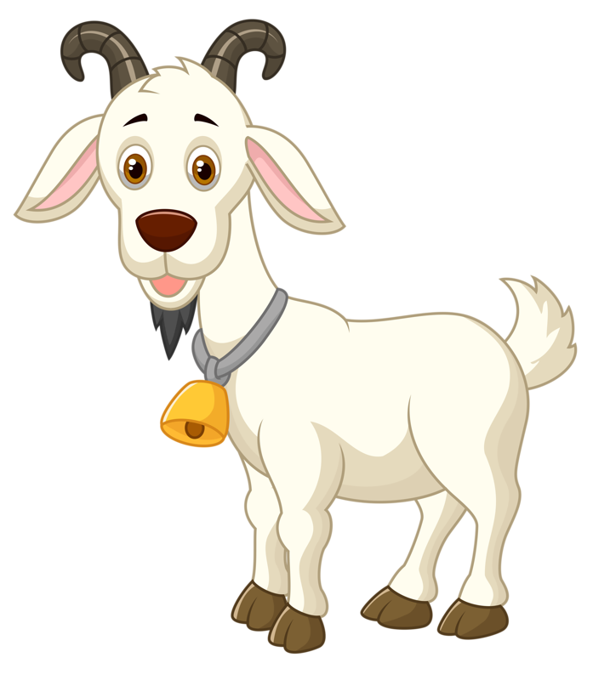




В названии каких подсвеченных предметов есть звук Л?
клик на предмет

Slide 5

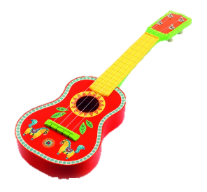








В названии каких подсвеченных предметов есть звук Р?
клик на предмет

Slide 6


